Slide 1
（二）

Slide 5
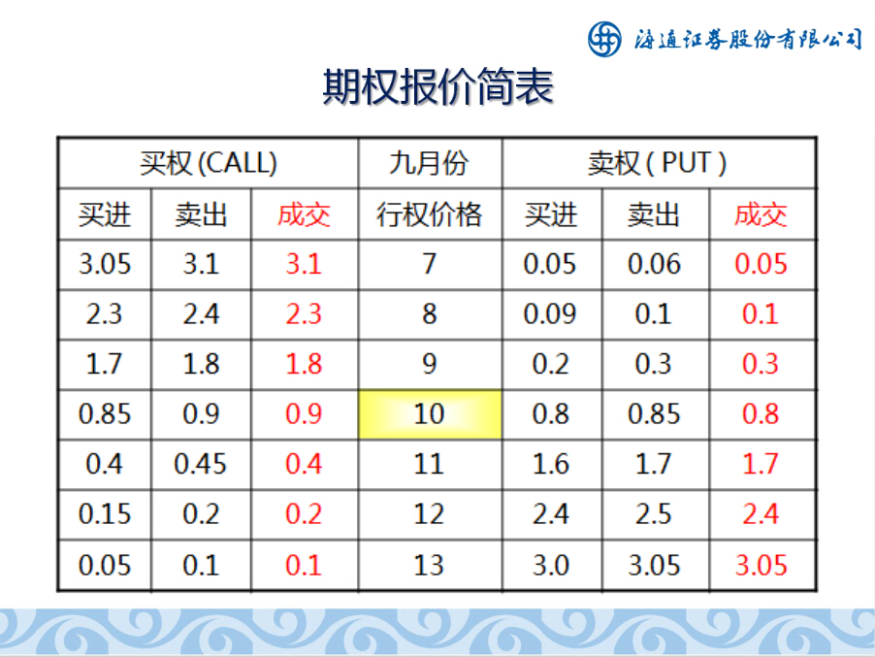

Slide 8
